Slide 1
Использование птицами искусственных материалов для строительства гнёзд
Выполнили:
Варрес Алёна,
Иванова Алина,
Корнева Виктория
Руководитель: Левый Семён Васильевич

Slide 2
Цель работы:
выявить используют ли птицы, обитающие в окрестностях деревни Бенцы, искусственные материалы для строительства гнёзд.
-обнаружить гнёзда различных видов птиц, обитающих на данной местности и постараться определить к какому виду птиц они принадлежат;
-определить из чего построены гнёзда;
-если есть искусственные материалы, то нужно определить вид материала и процентное соотношение объёма искусственных материалов к общему объёму гнезда или выстилки гнезда.
Задачи:

Slide 3
Оборудование:
-Фотоаппарат;
-Определители птиц;
-Бинокли различной кратности;
Обследование пригодных для гнездования птиц мест и поиск гнезд.
Методика:

Slide 4
Результаты
За время проведения полевых исследований нами было найдено 10 гнезд 4 видов птиц:
Садовая славка – 3
Дрозд-рябинник – 2
Скворец – 1
Деревенская ласточка – 4

Slide 5
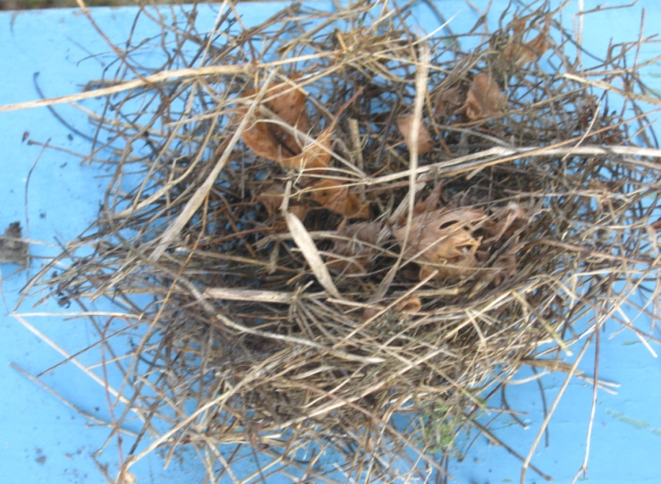
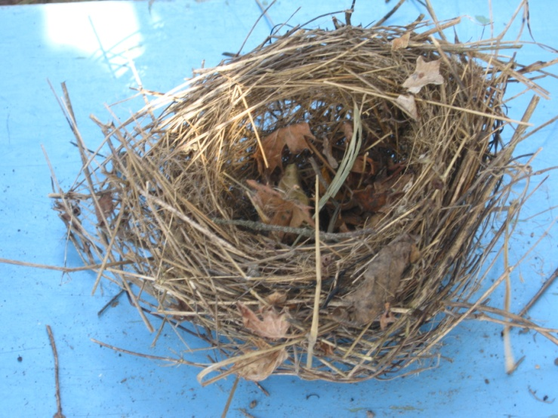
Гнёзда славки садовой

Slide 6
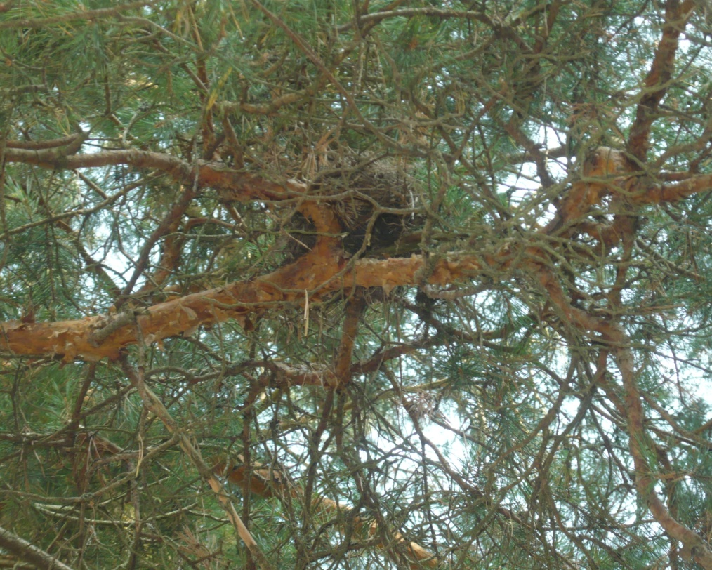
Гнёзда дрозда-рябинника

Slide 7
Гнездо скворца в искусственном гнездовьи

Slide 8
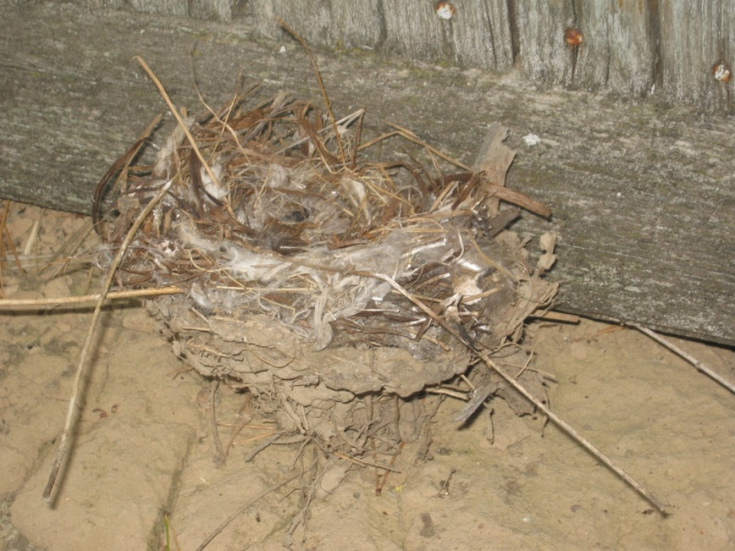
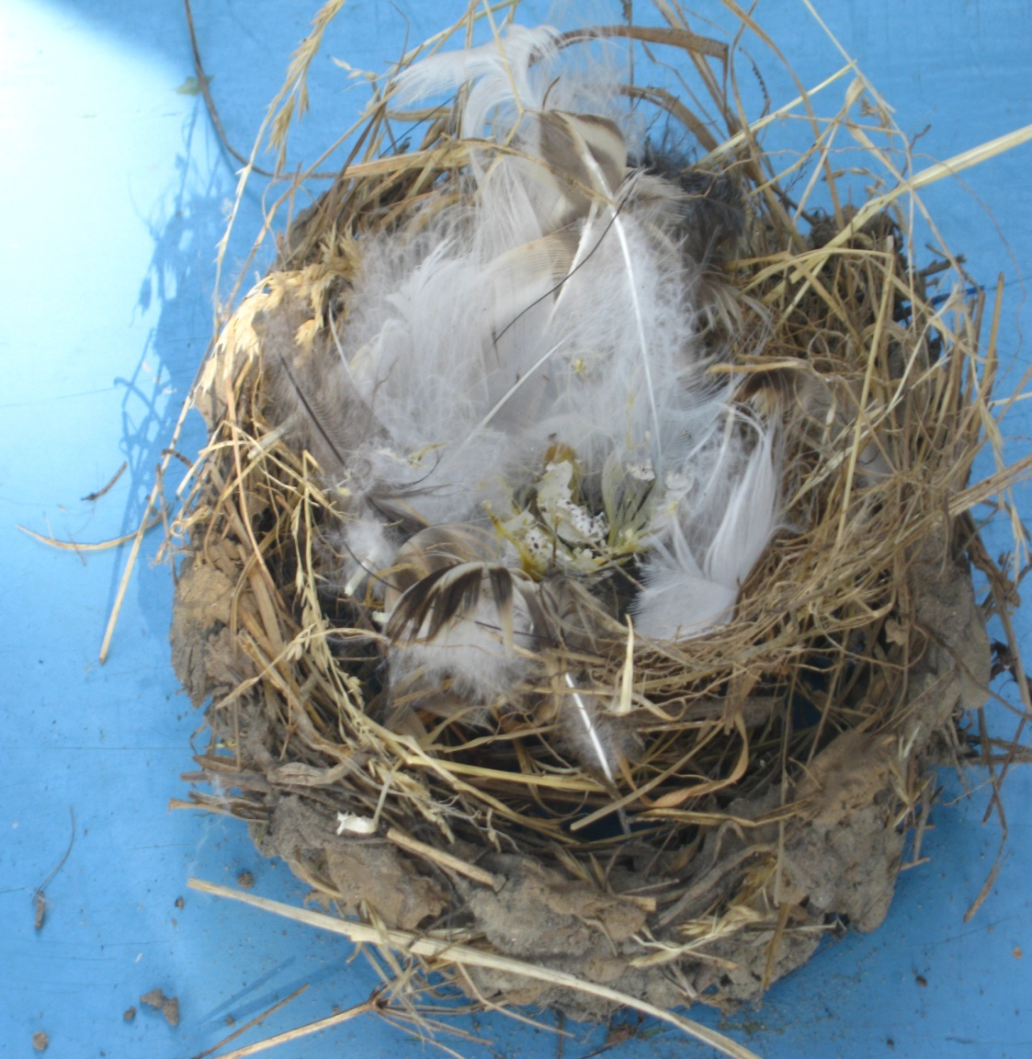
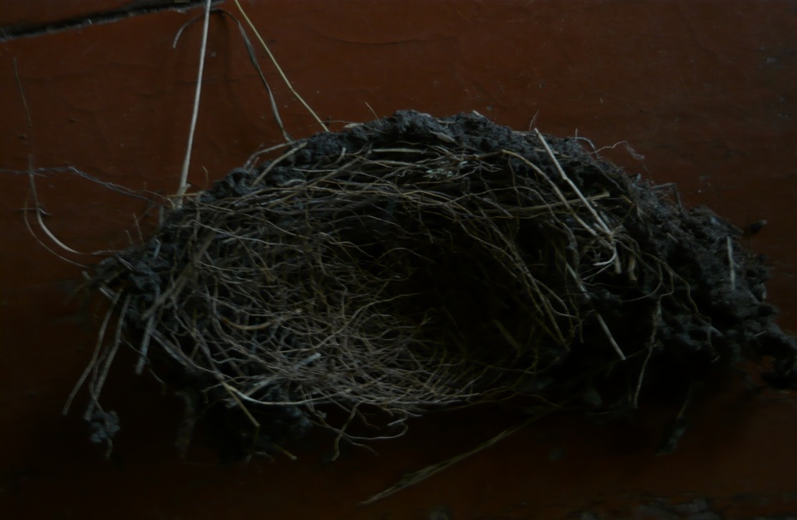
Гнёзда ласточки деревенской

Slide 9
Искусственные материалы в гнезде деревенской ласточки
В одном из гнёзд деревенской ласточки мы нашли искусственные материалы: целлофан, белый искусственный шнур, стекловата.

Slide 10
Выводы
В ходе проведения наших исследований мы установили, что 4 вида птиц, гнезда которых удалось обнаружить, очень редко используют материалы искусственного происхождения.
Только в одном из 4 гнезд деревенской ласточки использованы синтетические материалы: стекловата, целлофан и белый искусственный шнур.
Гнездо ласточки с перечисленными синтетическими материалами было снято на старой ферме. Здесь же на земле обнаружено много таких материалов, которые мы и нашли в гнезде. Вероятно, ласточки для строительства гнезд собирают материал поблизости.

